Slide 1

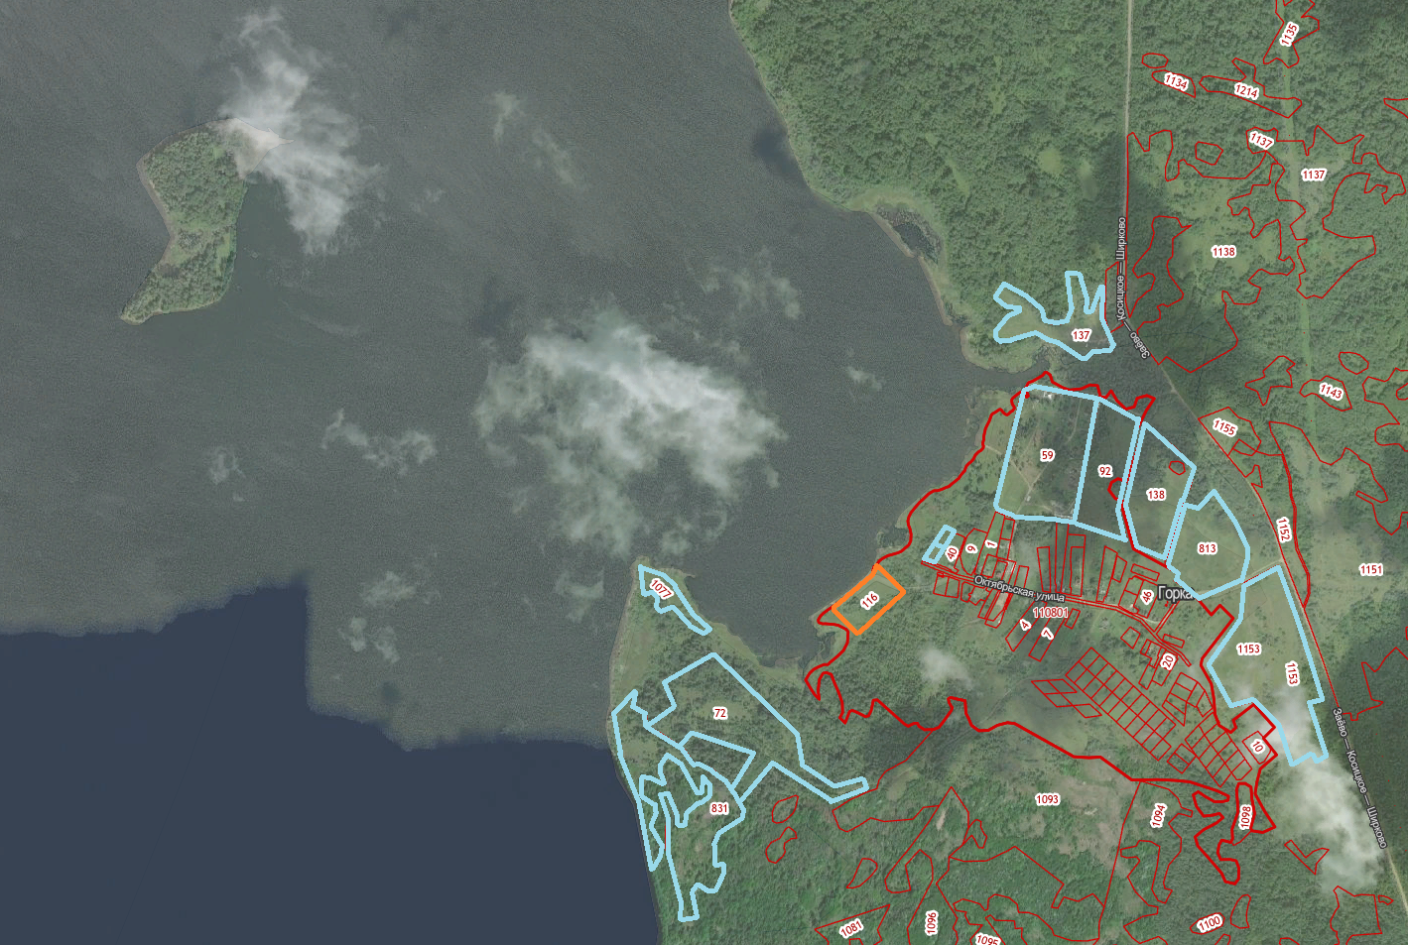
ЗЕМЕЛЬНЫЕ УЧАСТКИ, РАСПОЛОЖЕННЫЕ ВБЛИЗИ Д. ГОРКА
Остров Зосима и Савватия
д. Горка

Slide 2
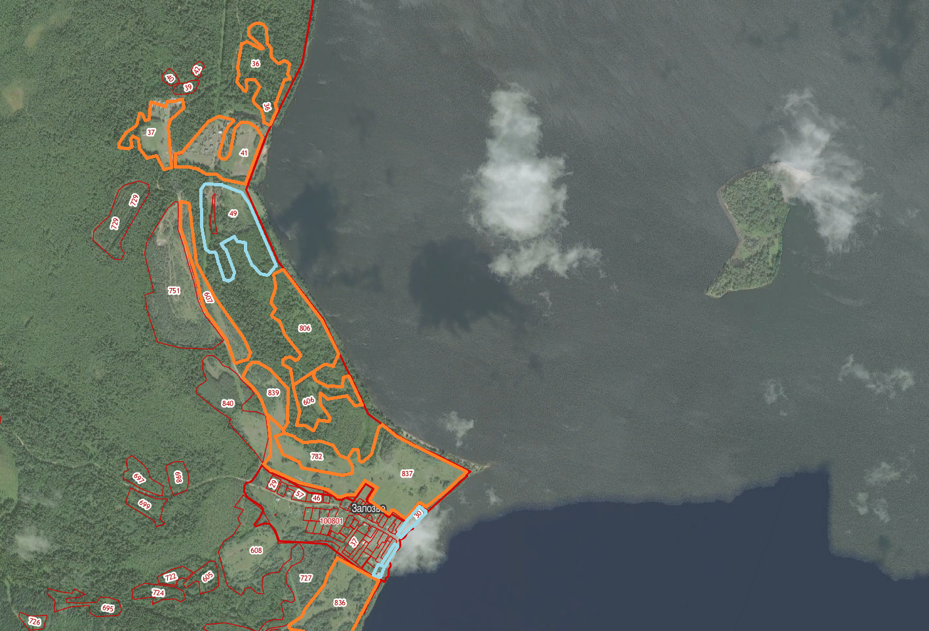
ЗЕМЕЛЬНЫЕ УЧАСТКИ, РАСПОЛОЖЕННЫЕ ВБЛИЗИ Д.ЗАЛОЗЬЕ
Остров Зосима и Савватия
д. Залозье

Slide 3
№ п/п | Кадастровый номер | Площадь (кв. м) | Адрес | Разрешенное использование | Правообладатель
1 | 69:25:0110801:92 | 36 000 | Тверская область, р-н. Пеновский, с/п. Заевское, д. Горка | Для строительства объектов туризма и отдыха | Собственность, Симутин Василий Васильевич
2 | 69:25:0110801:59 | 70 000 | Тверская область, р-н. Пеновский, с/п. Заевское, д. Горка | Для строительства базы отдыха | Собственность, Задуров Игорь Владимирович
3 | 69:25:0110801:38 | 1 500 | Тверская область, р-н. Пеновский, с/п. Заевское, д. Горка | Для ведения личного подсобного хозяйства | Собственность, Задуров Игорь Владимирович
4 | 69:25:0110801:120 | 1 500 | Тверская область, р-н. Пеновский, с/п. Заевское, д. Горка | Для ведения личного подсобного хозяйства | Собственность, Зуева Татьяна Константиновна
5 | 69:25:0000011:831 | 72 000 | Тверская область, р-н Пеновский, с/пос Заевское, в районе д. Горка | Для отдельно стоящих усадебных домов до 3-х этажей | Собственность, Рыжков Виктор Васильевич
6 | 69:25:0000011:813 | 40 000 | Тверская область, р-н. Пеновский, с/п. Заевское, д. Горка | Для ведения сельского хозяйства | Собственность, Задуров Игорь Владимирович
7 | 69:25:0000011:72 | 72 000 | Тверская область, р-н Пеновский, с/п Заевское, вблизи д. Горка | Для отдельно стоящих усадебных домов до 3-х этажей | Собственность, Карнаухов Сергей Анатольевич
8 | 69:25:0000011:1153 | 82 780 | Тверская область, р-н Пеновский, с/п Заевское, район д. Горка | Для ведения сельскохозяйственного производства | Собственность, Байкова Людмила Витальевна
9 | 69:25:0000011:1077 | 9 340 | Тверская область, р-н Пеновский, с/п Заевское, район д. Горка | Для отдельно стоящих усадебных домов до 3-х этажей | Собственность, Цветков Сергей Олегович
10 | 69:25:0000011:138 (единое землепользование 69:25:0000011:105) | 40 000,34 | р-н Пеновский | Для ведения личного подсобного хозяйства | Собственность, Задуров Игорь Владимирович
11 | 69:25:0000011:137 (единое землепользование 69:25:0000011:105) | 31 999,83 | р-н Пеновский | Для ведения личного подсобного хозяйства | Собственность, Задуров Игорь Владимирович
12 | 69:25:0110801:116 | 15 000 | Тверская область, р-н. Пеновский, с/п. Заевское, д. Горка | Для общего пользования (уличная сеть) | Относится к земельным участкам, государственная собственность на которые не разграничена

Slide 4
№ п/п | Кадастровый номер | Площадь (кв. м) | Адрес | Разрешенное использование | Правообладатель
1 | 69:25:0000010:36 | 42 000 | Тверская обл., р-н Пеновский, с/п Чайкинское, вблизи д. Залозье | - | Относится к земельным участкам, государственная собственность на которые не разграничена
2 | 69:25:0000010:37 | 33 000 | Тверская обл., р-н Пеновский, с/п Чайкинское, вблизи д. Залозье | - | Относится к земельным участкам, государственная собственность на которые не разграничена
3 | 69:25:0000010:41 | 54 000 | р-н Пеновский | - | Относится к земельным участкам, государственная собственность на которые не разграничена
4 | 69:25:0000010:606 | 28 719 | р-н Пеновский, с/п Чайкинское, д Забелино | - | Относится к земельным участкам, государственная собственность на которые не разграничена
5 | 69:25:0000010:607 | 33 999 | р-н Пеновский, с/п Чайкинское, д Забелино | - | Относится к земельным участкам, государственная собственность на которые не разграничена
6 | 69:25:0000010:782 | 28 000 | р-н Пеновский, с/п Чайкинское, д Забелино | - | Относится к земельным участкам, государственная собственность на которые не разграничена
7 | 69:25:0000010:806 | 61 282 | р-н Пеновский, с/п Чайкинское, д Заречье | - | Относится к земельным участкам, государственная собственность на которые не разграничена
8 | 69:25:0000010:836 | 61 000 | Тверская обл., р-н Пеновский, с/п Чайкинское, вблизи д. Залозье | - | Относится к земельным участкам, государственная собственность на которые не разграничена
9 | 69:25:0000010:837 | 129 000 | Тверская обл., р-н Пеновский, с/п Чайкинское, вблизи д. Залозье | - | Относится к земельным участкам, государственная собственность на которые не разграничена
10 | 69:25:0000010:839 | 26 000 | Тверская обл., р-н Пеновский, с/п Чайкинское, вблизи д. Залозье | - | Относится к земельным участкам, государственная собственность на которые не разграничена
11 | 69:25:0000010:49 | 62 000 | Тверская обл., р-н Пеновский, с/о Чайкинский, урочище Кругловица | Для ведения крестьянского (фермерского) хозяйства | Собственность, Цвелев Валентин Васильевич
12 | 69:25:0100801:14 | 1 500 | Тверская обл., р-н. Пеновский, с/п. Чайкинское, д. Залозье, д. 28 | Для ведения личного подсобного хозяйства | Собственность, Кудинова Юлия Валентиновна
13 | 69:25:0100801:30 | 4 900 | Тверская обл., р-н Пеновский, с/п Чайкинское, д. Залозье | Для ведения личного подсобного хозяйства | Собственность, Афонин Николай Николаевич
14 | 69:25:0100801:45 | 1 500 | Тверская обл., р-н Пеновский, с/п Чайкинское, д. Залозье | Для индивидуальной жилой застройки | Общая долевая собственность, Калинина Юлия Сергеевна, Калинина Любовь Сергеевна, Колобкова Инна Владимировна

